Slide 1


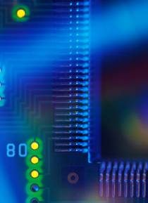
Laboratorio # 3
Calibración de Cámara
Dr. Boris X. Vintimilla
Escuela Superior Politécnica del Litoral
Facultad de Ingeniería en Electricidad y Computación

Slide 2
Laboratorio # 3
Este laboratorio consiste en aprender el proceso de calibración de una cámara usando las librerías de OpenCv.
Estas librerías contienen funciones que ayudan al proceso de calibración de una cámara y la corrección de imágenes distorsionadas.
Adicionalmente, se aconseja:
  Revisar previamente y entender el proceso de calibración.
  Disponer de los elementos necesarios para una correcta calibración.
  Revisar la documentación de las funciones usadas, en el API de OpenCv.

Slide 3
ACERCA DE CALIBRACIÓN DE LA CÁMARA

Slide 4
Calibración de la cámara
Este proceso permite obtener los parámetros que definen las condiciones de formación de la imagen, así como su posición y orientación respecto a un objeto de referencia o patrón de calibración.
La calibración trata de conocer como una cámara proyecta un objeto 3D en el plano de imagen 2D, para así poder extraer información métrica a partir de las imágenes adquiridas.
En ocasiones este proceso es necesario para:
  extraer información métrica 3D a partir de imágenes 2D, o para
  eliminar distorsiones radiales en una imagen.

Slide 5
Calibración de la cámara
Dos métodos para resolver el problema de calibración son:
Métodos clásicos: se basan en el uso de patrones de puntos conocidos.
  El problema de estos métodos es que necesitan un patrón como referencia, lo que implica un proceso manual de selección de puntos y la dependencia de la cámara a un objeto externo a ella.
Métodos de auto-calibración: no necesitan un patrón de referencia, necesitan obtener una secuencia de imágenes y realizan la calibración en base a la correspondencia de los puntos en las distintas vistas de la secuencia de imágenes.
  El problema de estos métodos es que suelen utilizar modelos más simples de cámara, dejando sin parametrizar, en la mayoría de los casos, factores como la distorsión. Otro problema es la precisión en la correspondencia de los puntos entre las imágenes.

Slide 6
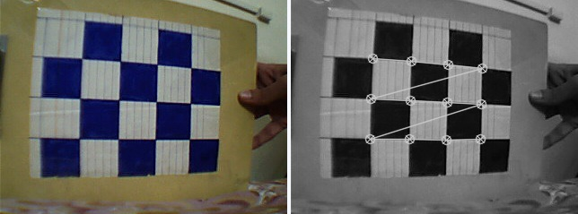
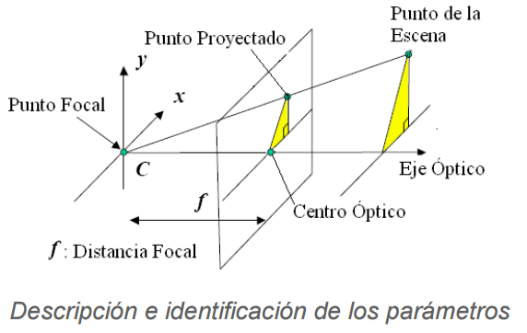
Calibración de la cámara
En estos métodos el proceso de calibración se puede dividir generalmente en dos pasos críticos:
    detección de los puntos de interés en las imágenes de muestra (referencia), y en la
    estimación de los parámetros a partir de los puntos detectados.
objeto referencia o patrón de calibración, y detección de puntos de interés

Slide 7
FUNCIONES USADAS PARA CALIBRACIÓN

Slide 8
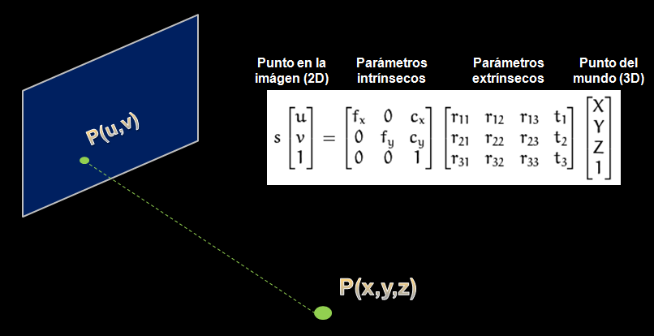
Fundamentos teóricos
Imagen 2D
escena 3D
La calibración nos permite extraer información 3D a partir de imágenes 2D capturadas con las cámaras. Esto es posible conociendo el modelo matemático de la figura anterior. La matriz de parámetros extrínsecos nos permite obtener la proyección 2D sobre el plano de la cámara de las coordenadas 3D de un punto de la escena. Mediante la matriz de parámetros intrínsecos conseguimos las coordenadas 2D en píxeles de la imagen.

Slide 9
Qué debemos hacer ?
La idea es obtener todos estos parámetros una vez y almacenarlos.
Los parámetros intrínsecos se dividirán en: la matriz de la cámara (la matriz de intrínsecos de la figura), y los coeficientes de distorsión.
La parámetros o matriz de extrínsecos se descompone en 2 vectores: rotación y traslación.
Estos parámetros estarán definidos de la siguiente manera:
//Intrínsecos:
  cv::Mat cameraMatrix(3,3,CV_64FC1);
  cv::Mat distCoeffs(8,1,CV_64FC1);
  //Extrínsecos:
  cv::Mat rvec(3,1,CV_64FC1);
  cv::Mat tvec(3,1,CV_64FC1);

Slide 10
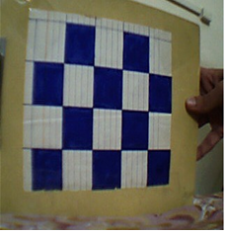
Qué debemos hacer ?
Lo siguiente que necesitamos es imprimir un patrón tipo tablero de ajedrez (cuadrado o no) como el siguiente:
Este tablero debe ser un plano, por tanto es conveniente fijarlo sobre una base plana rígida, es importante que se mantenga plano el interior del patrón.
patrón de calibración

Slide 11
Funciones para calibración
Las funciones de OpenCV usadas para el proceso de calibración de la cámara son:
cvtColor
findChessboardCorners
cornerSubPix
drawChessboardCorners (visualización)
calibrateCamera
undistort

Slide 12
Funciones para calibración
cvtColor
Convierte una imagen de un espacio de color a otro, se debe especificar la imagen de entrada, la imagen de salida y el código de conversion al espacio deseado (para escala de grises COLOR_BGR2GRAY )
cvtColor( InputArray src, OutputArray dst, int code, int dstCn = 0 )
findChessboardCorners
Esta función recibe una imagen con el patrón de calibración (tablero de ajedrez), y encuentra sus esquinas interiores y devuelve las coordenadas en un vector (corners). La imagen de entrada debe estar en niveles de gris. Además, hay que especificar el número de esquinas internas (en las filas y columnas) de nuestro tablero:
findChessboardCorners( InputArray image, Size patternSize, OutputArray corners,
int flags = CV_CALIB_CB_ADAPTIVE_THRESH | CV_CALIB_CB_FILTER_QUADS )
la función devuelve true si encuentra el patrón en la imagen, false en caso contrario.

Slide 13
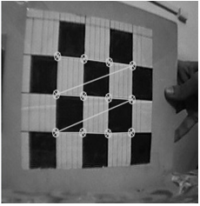
Funciones para calibración
4
Ejemplo:
3
patrón de calibración y detección de puntos de interés
const cv::Size patternsize(4, 3);
vector<cv::Point2f> corners;
//Si la imagen es a color creamos una copia en gris:
cv::Mat gray;
cv::cvtColor(color, gray, CV_BGR2GRAY); //o CV_RGB2GRAY según el caso.
bool found = cv::findChessboardCorners( gray, patternsize, corners);

Slide 14
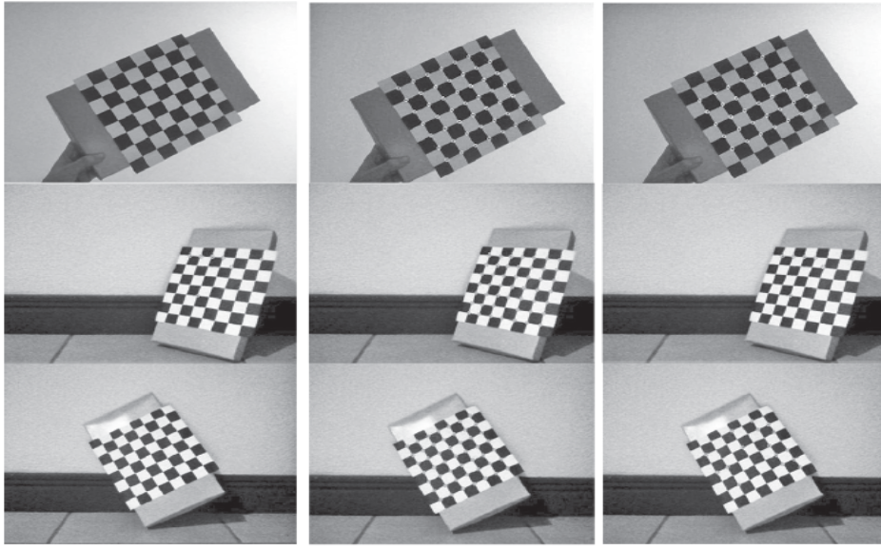
Funciones para calibración
Mientras más imágenes de entrada utilicemos más precisa será la calibración → Esto proporciona diferentes ecuaciones para el sistema.
Además, es importante que el patrón de calibración aparezca en diferentes posiciones y orientaciones para obtener una buena dispersión de puntos sobre el plano de la cámara.
imágenes de entrada
OJO: → se debe tener en cuenta que si introducimos 2 imágenes muy similares, también introducimos 2 ecuaciones muy similares en el sistema, lo que resulta en un sistema mal condicionado.

Slide 15
Funciones para calibración
Una vez que las coordenadas de las esquinas interiores del tablero (corners) han sido obtenidos tenemos que almacenar esta información en un arreglo (coord2D), tal como se muestra a continuación (estos serán los puntos en la imagen 2D):
  vector<vector<cv::Point2f>> coord2D;
  for( int i = 0; i < nImages; i++ )
  {
  //obtener imagen (copia)
  //obtener corners
  coord2D.push_back(corners);
  }

Slide 16
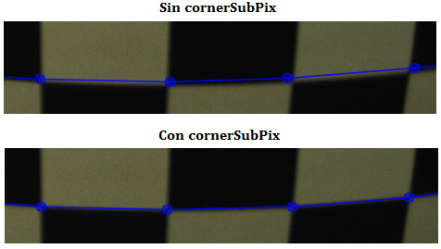
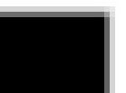
Funciones para calibración
cornerSubPix
Aunque la función findChessboardCorners nos proporciona una buena ubicación de las esquinas del tablero en la imagen, a veces se puede mejorar si después de esta función utilizamos la función cornerSubPix.
Esta función refina la ubicación de las esquinas, la función itera hasta encontrar la ubicación exacta de los sub-píxeles de las esquinas.

Slide 17
Funciones para calibración
cornerSubPix
Recibe la imagen de entrada, el vector con la posición de las esquinas (y que es donde se almacenarán las nuevas posiciones), winSize representa la ventana de búsqueda y su valor es la mitad de la longitud del lado de esta ventana.
Ejemplo:
Si winSize = (5x5) entonces (5x2+1) x (5x2+1) = ventana de búsqueda es 11x11
zeroZone se lo usa en ocasiones para evitar posibles singularidades en la matriz de autocorrelación (-1,-1) es para no definirla.
TermCriteria(int type, int maxCount, double epsilon) define el criterio de terminación en algoritmos iterativos, type define el tipo de criterio de terminación (TermCriteria::COUNT, TermCriteria::EPS o TermCriteria::count + TermCriteria::EPS), MaxCount define el número máximo de iteraciones a calcular, epsilon es la exactitud deseada en el que el algoritmo iterativo se detiene.
cornerSubPix (InputArray image, InputOutputArray corners, Size winSize, Size zeroZone,TermCriteria criteria )

Slide 18
Funciones para calibración
drawChessboardCorners
Esta función dibuja las esquinas detectadas del tablero de ajedrez.
Recibe como parámetros la imagen de entrada, el número de esquinas internas (en las filas y columnas del tablero), las esquinas detectadas, y una bandera que indica si el tablero ha sido detectado en su totalidad.
drawChessboardCorners( InputOutputArray image, Size patternSize,
InputArray corners, bool patternWasFound )

Slide 19
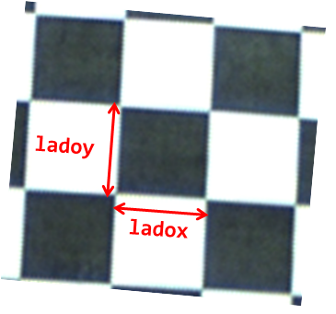
Funciones para calibración
Otra paso que debemos hacer es proporcionar a nuestro algoritmo las coordenadas 3D de las esquinas del tablero en el mundo real.
Para ello tenemos que tomar las medidas del tablero, lo que va de esquina a esquina (ladoy, ladox). Esta técnica considera que el tablero está en el plano Z=0, esto es, como si la cámara fuera cambiando de posición de una imagen a otra.

Slide 20
Funciones para calibración
Con las medidas ladox, ladoy es fácil formar las coordenadas 3D de todos las esquinas que se repiten para cada una de las imágenes (nImages):
//en este caso en milímetros.
const float ladox = 10.0;
const float ladoy = 10.0;
vector<cv::Point3f> corners3D;
vector<vector<cv::Point3f>> coord3D;
for( int i = 0; i < patternsize.height; i++ ) {
for( int j = 0; j < patternsize.width; j++ ) {
corners3D.push_back( cv::Point3f( j*ladox, i*ladoy, 0) );
}
}
//el tablero siempre es el mismo, por tanto, los puntos 3D son iguales para todas las imágenes. Repetir corners3D nImages veces.
coord3D.resize( nImages, corners3D );

Slide 21
Funciones para calibración
calibrateCamera
Una vez que tenemos todas las coordenadas del tablero en cada imagen (coord2D) y sus correspondientes del mundo real (coord3D), tenemos lo necesario para usar la función calibrateCamera de OpenCV.
Esta función encuentra los valores intrínsecos y extrínsecos de la cámara desde varios puntos de vista de un patrón de calibración.
vector<cv::Mat> rvecs, tvecs;
cameraMatrix = cv::initCameraMatrix2D(coord3D, coord2D, cv::Size(COLS,ROWS));
double rms = cv::calibrateCamera (
InputArrayOfArrays coord3D, posiciones encontradas 3D
InputArrayOfArrays coord2D, posiciones encontradas 2D
Size imageSize, tamaño de la imagen patrón (filas, columnas)
InputOutputArray cameraMatrix, matriz que guardará los valores intrínsecos
InputOutputArray distCoeffs, salida que contiene coeficientes de distorsión
OutputArrayOfArrays rvecs, salida del vector de rotación
OutputArrayOfArrays tvecs salida del vector de traslación
CV_CALIB_USE_INTRINSIC_GUESS | CV_CALIB_RATIONAL_MODEL)

Slide 22
Funciones para calibración
Si inicializamos la matriz de la cámara con initCameraMatrix2D
→ incluimos el flag CV_CALIB_USE_INTRINSIC_GUESS.
→ el otro flag CV_CALIB_RATIONAL_MODEL es para utilizar un modelo de distorsión de 8 coeficientes.
Con esto ya tenemos los parámetros de calibración de la cámara, esto es:
→ la matriz de la cámara (cameraMatrix), y
→ los coeficientes de distorsión (distCoeffs).
    //Parámetros Intrínsecos:
    cv::Mat cameraMatrix( 3, 3, CV_64FC1 );
    cv::Mat distCoeffs( 8, 1, CV_64FC1 );
    //Parámetros Extrínsecos:
    cv::Mat rvecs( 3, 1, CV_64FC1 );
    cv::Mat tvecs( 3, 1, CV_64FC1 );

Slide 23
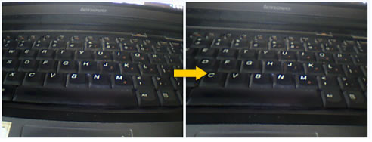
Funciones para calibración
undistort
Esta función transforma una imagen para compensar la distorsión del lente (corrige la distorsión radial y tangencial), se debe especificar la imagen de entrada distorsionada y una imagen donde se guardará la imagen sin distorsión, así también los parámetros intrínsecos antes encontrados y los coeficientes de distorsión.
undistort ( InputArray src, OutputArray dst, InputArray cameraMatrix,
InputArray distCoeffs, InputArray newCameraMatrix = noArray() )

Slide 24
Laboratorio # 3
Calibración de Cámara
Dr. Boris X. Vintimilla
Escuela Superior Politécnica del Litoral
Facultad de Ingeniería en Electricidad y Computación

